Slide 1
INDUCCIÓN-SENSIBILIZACIÓN A LA LEY DE TRANSPARENCIA Y ACCESO A LA INFORMACIÓN PÚBLICA

Slide 2


Universidad Autónoma de
Ciudad Juárez
Inducción a la Transparencia, Acceso a la Información Pública y Protección de Datos Personales.

Slide 3

Objetivo
Que las y los universitarios identifiquen las leyes que protegen los derechos de acceso a la información pública y de protección de datos personales así como las diferentes formas de usar estos derechos.

Slide 4

qué puedes hacer si…
No encuentras una dirección…

Slide 5
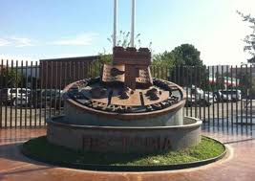
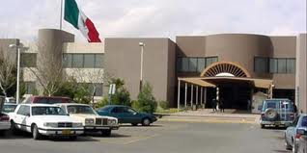
O si deseas conocer CUáLES SON LAS ATRIBUCIONES DE ALGUNA OFICINA DE TU UNIVERSIDAD…

Slide 6
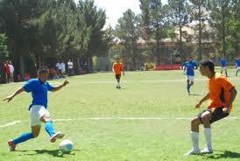

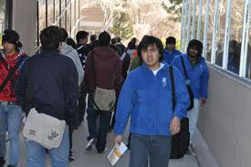
Si deseas conocer tus derechos como Estudiante Universitario
Requisitos para becas
Intercambio estudiantil
Formas de titulación
Servicios para universitarios

Slide 7

EN TODOS ESTOS CASOS LO MEJOR ES PREGUNTAR
PARA ESTO Y MUCHAS COSAS MÁS, SIRVE EL DERECHO DE ACCESO A LA INFORMACION…

Slide 8

¿QUÉ ES EL ACCESO A LA INFORMACIÓN?
El acceso a la información es un derecho fundamental del ser humano.
Como cualquier otro, es muy importante para la realización de los fines de la sociedad y del ciudadano.
Toda autoridad, entidad, órgano u organismo, de cualquier nivel de gobierno, tiene la obligación de hacer pública la información que posea, con las excepciones que la ley impone al ejercicio de este derecho.

Slide 9

2005 y 2007:
Nuevos derechos
Reforma Art. 4 Constitucional.
Acceso a la Información Pública
Protección de Datos Personales
Instituto Autónomo Garante de los Derechos.
Ley de Transparencia y Acceso a la Información Pública.

Slide 10

Transparencia (art.3 fracción XVII LTAIP)
es un Atributo de la información pública que consiste en que ésta sea clara, oportuna, veraz, con perspectiva de género y suficiente.

Slide 11

EN EL ESTADO DE CHIHUAHUA, La
LTAIP busca lograr:
Contar con Instituciones que fortalezcan la vida democrática
Que se informe y se justifique el uso de recursos públicos.
Impulsar la Participación de la Sociedad en la toma de decisiones públicas.
Que la sociedad vigile la actuación de los gobernantes.
Transparentar el ejercicio de la función pública.

Slide 12


La información pública
Es un bien de dominio público en poder del Estado cuya titularidad reside en la sociedad.

Slide 13
La Información Pública
El ejercicio de toda atribución o función de la UACJ
genera información pública.
Sus formas pueden ser: solicitudes, actas, acuerdos, reglamentos, circulares, concentrados, registros, informes, planes, programas, presupuestos, acciones, oficios.
Notes:
Genera, recordar el concepto de la Ley: genera, obtenga, adquiera, transforma,conserva

Slide 14

¿quiere decir que SE DEBE PERMITIR EL ACCESO A TODA LA INFORMACIÓN QUE POSEA LA UACJ?

Slide 15
TIPOS DE INFORMACIÓN
Información pública de oficio
(no hay que solicitarla para acceder a ella)
Información pública
Información de libre acceso
(requiere solicitud para que sea otorgada)
INFORMACIÓN
Información confidencial. (Restringido el acceso en un tiempo indefinido. Artículo 65º del Reglamento de la LTAIP. )
Información clasificada
Información reservada
(restringido el acceso en un plazo de hasta 6 años. Artículo 35º de la LTAIP.)

Slide 16

Clasificación de la Información
Sólo por excepción se clasifica…
Notes:
Agregar una reunión en donde la gente discuta, quitar caja fuerte

Slide 17

La información se clasifica cuando:
1.- Se genere, obtenga, adquiera, transforme o conserve información;
2.- Se reciba una solicitud de acceso a la información.

Slide 18


Ejemplos de Información Reservada
Art.32 LTAIP
Información estratégica en materia de seguridad nacional o del Estado (planos de un reclusorio en tanto funcione como tal)
La que ponga en riesgo la vida, salud o seguridad de cualquier persona (combate al crimen organizado)
Los juicios, mientras no hayan causado estado
La que se reciba de particulares con el compromiso de reserva (propiedad intelectual, patentes, marcas, programa informático, etc.)
La que pueda generar ventaja en perjuicio de un tercero (instrumentos de evaluación en procesos de reclutamiento y selección de personal)
La que esté en un proceso deliberativo
La que pueda causar perjuicio a actividades de prevención del delito, impartición de justicia o recaudación de contribuciones (acciones de la autoridad correspondiente)

Slide 19

Información Confidencial (Art. 3 fracs. III, IV y VII LTAIP)
Son datos sensibles o información personalísima, los que correspondan a una persona física identificada o identificable, en lo referente a:
Credo religioso.
Origen étnico.
Preferencias sexuales.
Filiación o ideología políticas.
Afiliación sindical.
Salud física y mental.
Situación moral y familiar.

Slide 20
Información Confidencial (Art. 63 Reg. de la LTAIP)
Aquella que pudiera propiciar, expresión de discriminación e intolerancia sobre su persona, honor, reputación y dignidad, y otras cuestiones íntimas de similar naturaleza, tales como:
I. Características físicas;
II.- Domicilio particular
III.-Numero telefónico particular
IV.- Dirección de correo electrónico particular
V.-Patrimonio
VI.- Información genética.

Slide 21
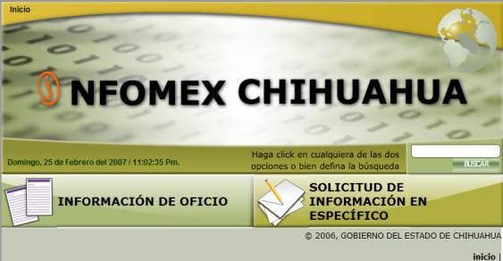
¿Cómo se solicita la información? (Art. 9 LTAIP)
Verbal
Escrita
Medio
Electrónico
Es gratis!!!
www.ichitaip.org.mx/infomexchihuahua
Notes:
21

Slide 22

¿Qué puede hacer el solicitante si está inconforme?
Solicitud de Aclaración (art. 62 LTAIP) | Recurso de Revisión (art. 70 LTAIP)
Procede cuando: No hay respuesta Se niega acceso No cumple atributos Inconformidad con el costo, formato o modalidad de entrega | Procede cuando: No hay respuesta Se niega el acceso No cumple atributos Inconformidad con la clasificación Tratamiento inadecuado a datos personales No se atiende la solicitud de aclaración

Slide 23
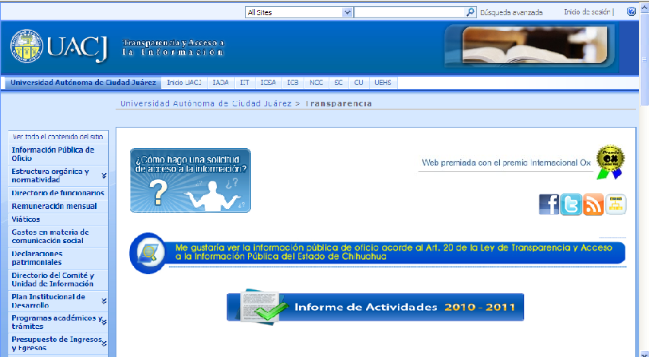
VISITA NUESTRO PORTAL DE TRANSPARENCIA

